Slide 1
第５講 強制振動と共振

Slide 2
学習目標
強制振動
インパルス外力，ステップ外力
調和外力（正弦波状外力）
共振
実験，シミュレーション
過渡応答と定常応答

Slide 3
強制振動

Slide 4
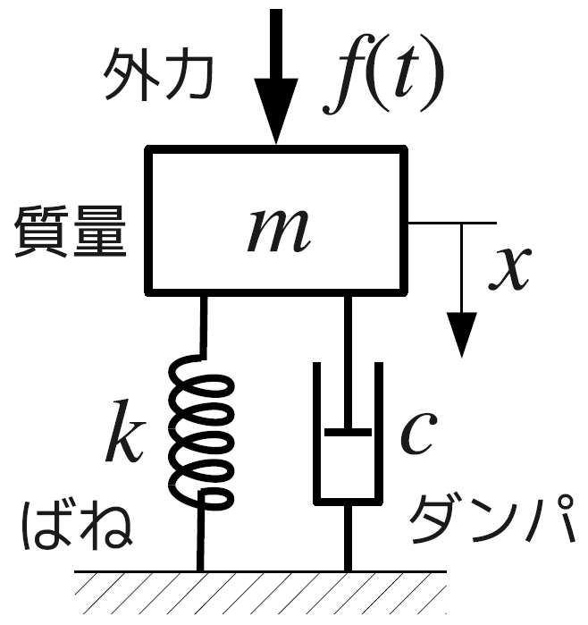
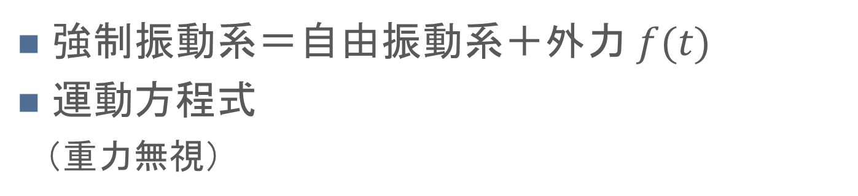
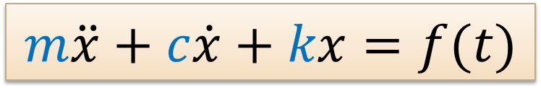
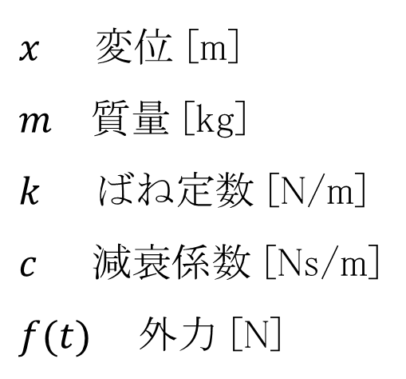
強制振動モデル（１自由度線形強制振動系）
$x$ 変位 [m]
$m$ 質量 [kg]
$k$ ばね定数 [N/m]
$c$ 減衰係数 [Ns/m]
$f(t)$ 外力 [N]
状態量
パラメータ
外力（外乱）
強制振動系＝自由振動系＋外力 $f(t)$
運動方程式
（重力無視）
$$m\ddot{x}+c\dot{x}+kx=f(t)$$

Slide 5
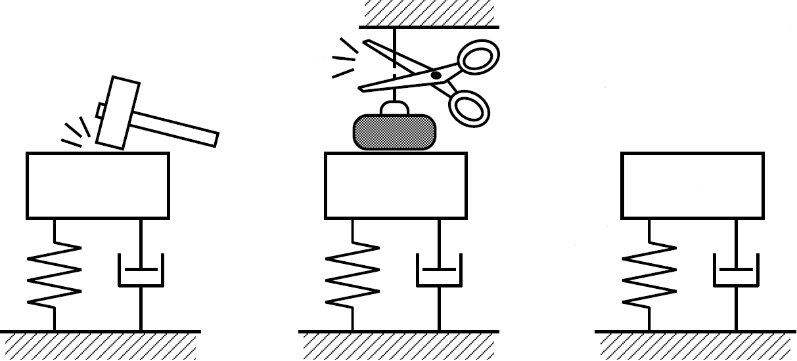
外力の種類（テスト入力） 1/2
現実の外力は，これらとは違う．（単純化）
ブルブル
ブルブル・・・
ゴン
ズシ
調和＝
正弦波状
インパルス外力
ステップ外力
調和外力
自由振動と等価
∴固有値で６パターン解明

Slide 6
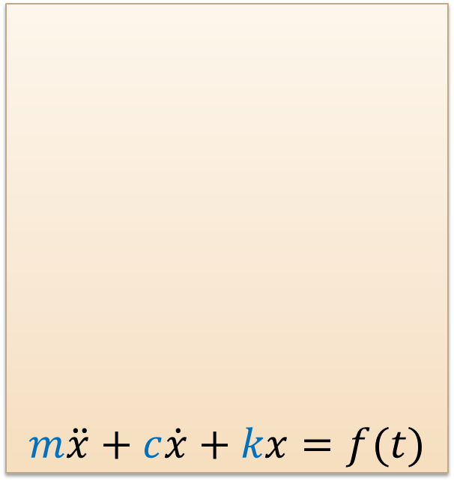
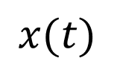
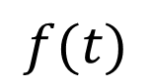
《用語》 ○○応答
$$m\ddot{x}+c\dot{x}+kx=f(t)$$
入力
外力
外乱
$$f(t)$$
$$x(t)$$
応答
○○外力に対する応答 ➔ ○○応答
インパルス応答，ステップ応答，調和応答，etc

Slide 7
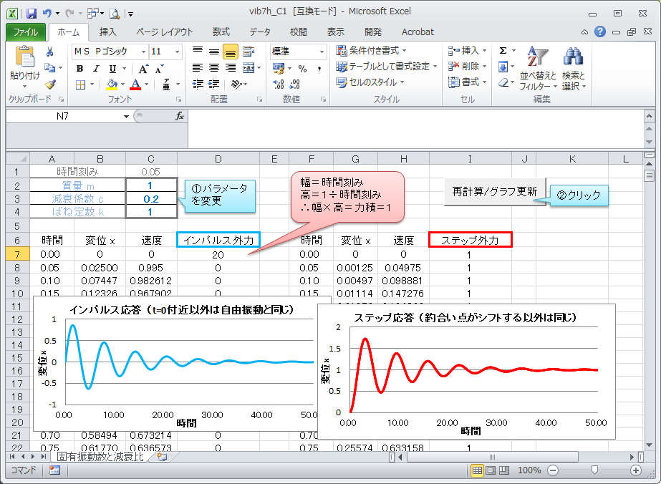
実習（vib7h_C1.xls）
インパルス応答も，ステップ応答も，動きが自由振動と等価なことを示す
Excel シート
（m,c,k）とダイナミクス（６種）の対応は，
自由振動と同じ！

Slide 8
外力の種類（テスト入力） 2/2
現実の外力は，これらとは違う．（単純化）
ブルブル
ブルブル・・・
ゴン
ズシ
調和＝
正弦波状
インパルス外力
ステップ外力
調和外力
何が起こるか？
強制振動特有の「共振」が発生

Slide 9
共振（実験）

Slide 10
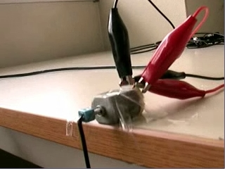
モータ・振り子系
強制振動に特有な現象に，共振がある．
実験方法：
モーターに振り子を接続．
交流電圧をかける．
振り子の振幅を観察．

Slide 11
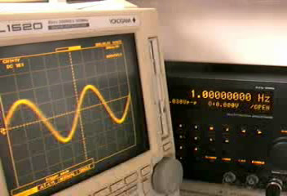
入力電圧一定，周波数を変化

Slide 12
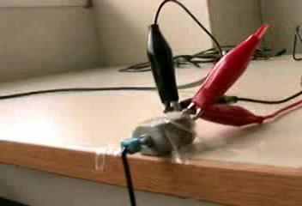
自由振動
電源ＯＦＦでは
減衰振動

Slide 13
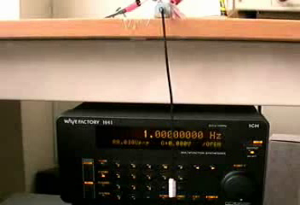
共振現象（前半）
周波数を１Hzから増加

Slide 14
実習
さらに周波数を増すと，振り子の振幅はどうなるか？
まわりと議論して，予想せよ．

Slide 15
共振現象（後半）
周波数を
さらに増加

Slide 16
実習
振幅の変化（通し）を観察し，グラフを描け．
横軸・・・周波数（1Hz～2.5Hz）
縦軸・・・振幅
得られたグラフを 共振曲線 という．

Slide 17
共振現象（通し）
周波数
1Hz～2.5Hz

Slide 18
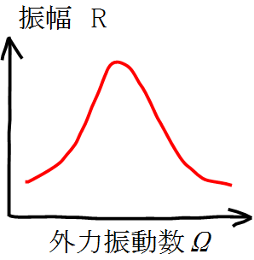
解答例
ゲイン線図
（共振曲線）

Slide 19
共振（シミュレーション）

Slide 20
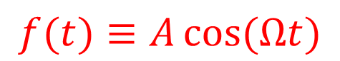
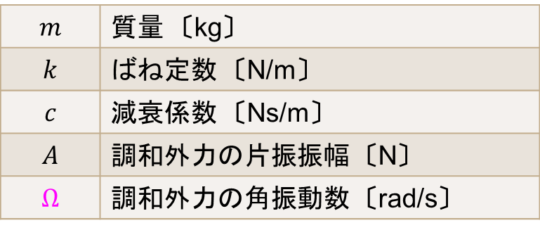
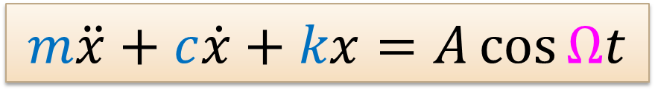
調和外力を受ける振動モデル
調和＝
正弦波状
ブルブル
ブル・・・
$$f(t)≡A\cos{(Ωt)}$$
※sin でもよい
$$m\ddot{x}+c\dot{x}+kx=A\cos{Ωt}$$
$$m$$ | 質量 〔kg〕
$$k$$ | ばね定数 〔N/m〕
$$c$$ | 減衰係数 〔Ns/m〕
$$A$$ | 調和外力の片振振幅 〔N〕
$$Ω$$ | 調和外力の角振動数 〔rad/s〕
調和外力
この単純モデルで共振は再現するか？

Slide 21
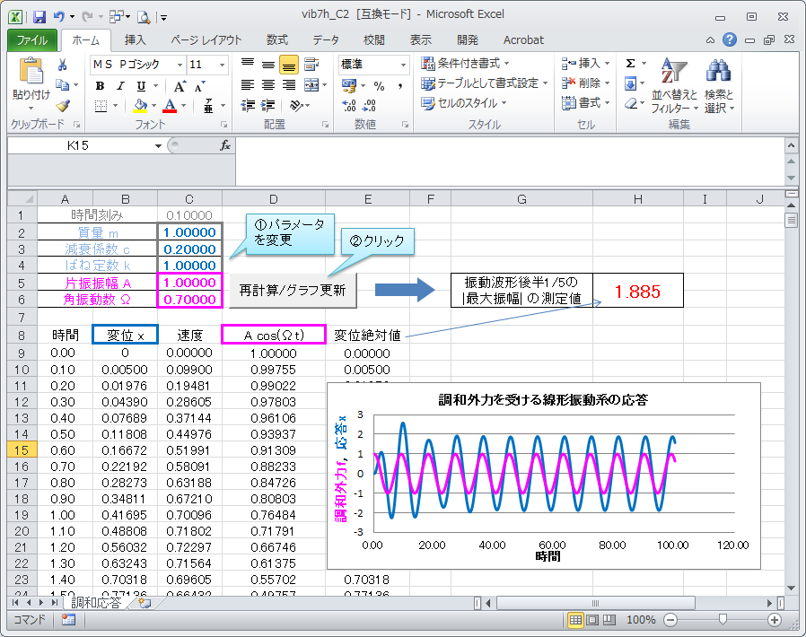
実習（vib7h_C2.xls）
課題
試行錯誤的に
Ω を変化させ，
振幅が最大となる
Ω を求めよ．

Slide 22
振幅と位相差
課題
Ω を変化させて波形を観察し，振幅と位相差
のグラフ（横軸Ω）を，大雑把にスケッチせよ

Slide 23
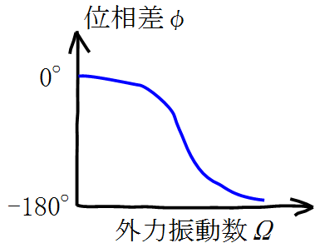
解答例
ゲイン線図
（共振曲線）
位相線図

Slide 24
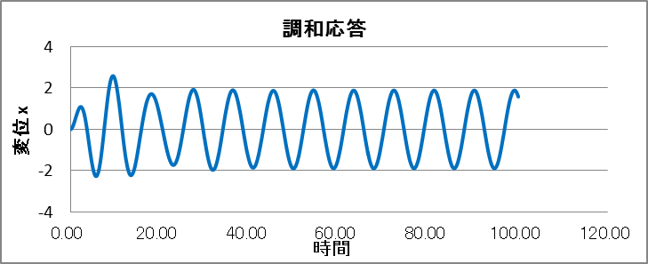
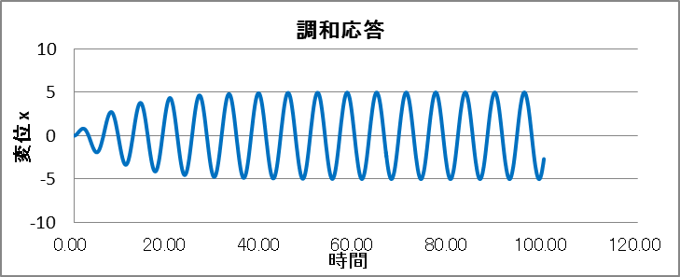
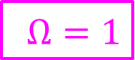
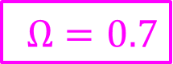
過渡応答と定常応答 1/2
$$Ω=0.7$$
その後の
一定な振動を
定常応答
という．
初期のバタツキを
過渡応答
という．
$$Ω=1$$
《力学法則》 調和応答の成分
＝ バタツキ成分（→0） ＋ 正弦波成分！

Slide 25
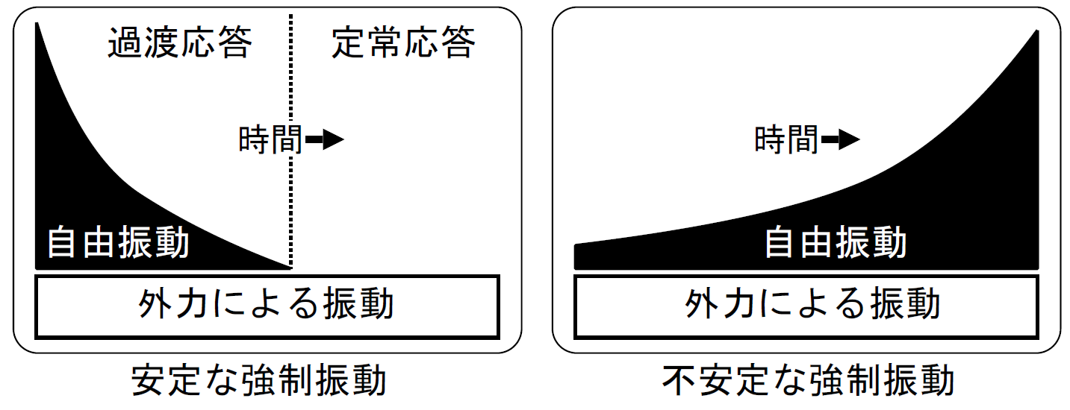
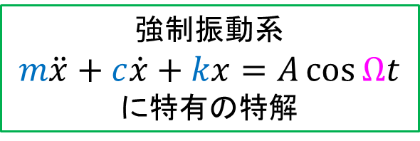
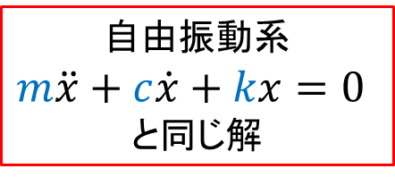
調和応答の安定性
＝ バタツキ成分（→0） ＋ 正弦波成分！
自由振動系
$m\ddot{x}+c\dot{x}+kx=0$
と同じ解
強制振動系
$$m\ddot{x}+c\dot{x}+kx=A\cos{Ωt}$$
に特有の特解

Slide 26
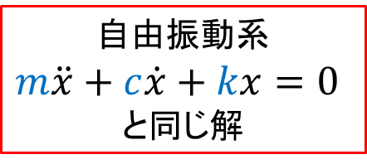
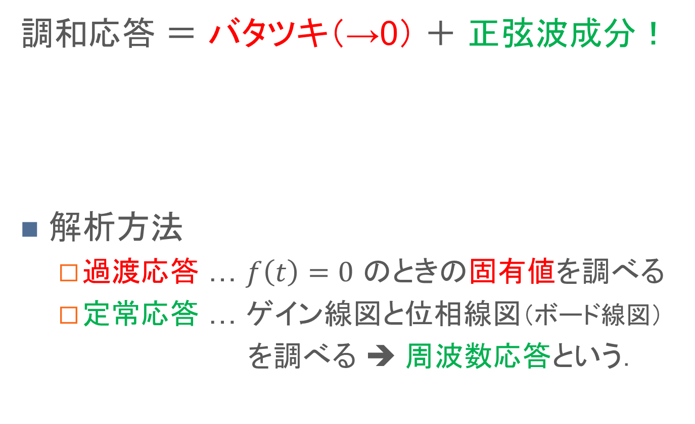
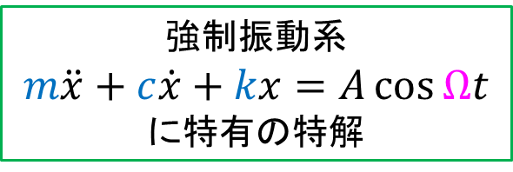
過渡応答と定常応答 2/2
調和応答 ＝ バタツキ（→0） ＋ 正弦波成分！
解析方法
過渡応答 … $f\left(t\right)=0$ のときの固有値を調べる
定常応答 … ゲイン線図と位相線図（ボード線図）
を調べる ➔ 周波数応答という．
自由振動系
$m\ddot{x}+c\dot{x}+kx=0$
と同じ解
強制振動系
$$m\ddot{x}+c\dot{x}+kx=A\cos{Ωt}$$
に特有の特解
狭義の過渡応答
定常応答

Slide 27
「強制振動」のまとめ
強制振動
インパルス応答，ステップ応答は自由振動と同じ
調和応答には「共振」が起こる
過渡応答と定常応答
調和応答
＝ 自由振動成分 ＋ 強制振動成分（正弦波）

Slide 28
第６講 周波数応答

Slide 29
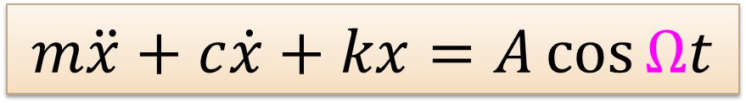
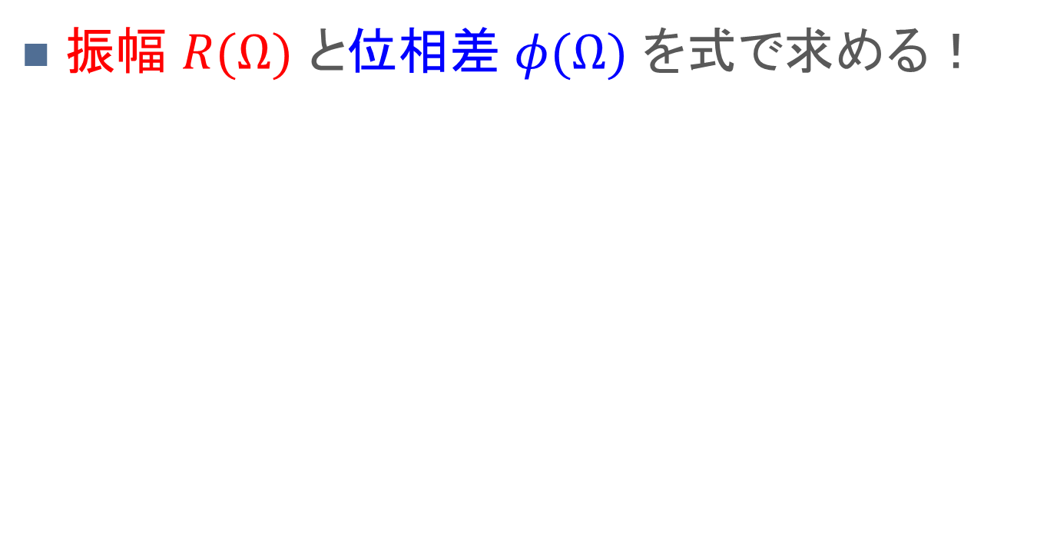
学習目標
$$m\ddot{x}+c\dot{x}+kx=A\cos{Ωt}$$
振幅 $R(Ω)$ と位相差 $φ(Ω)$ を式で求める！

Slide 30

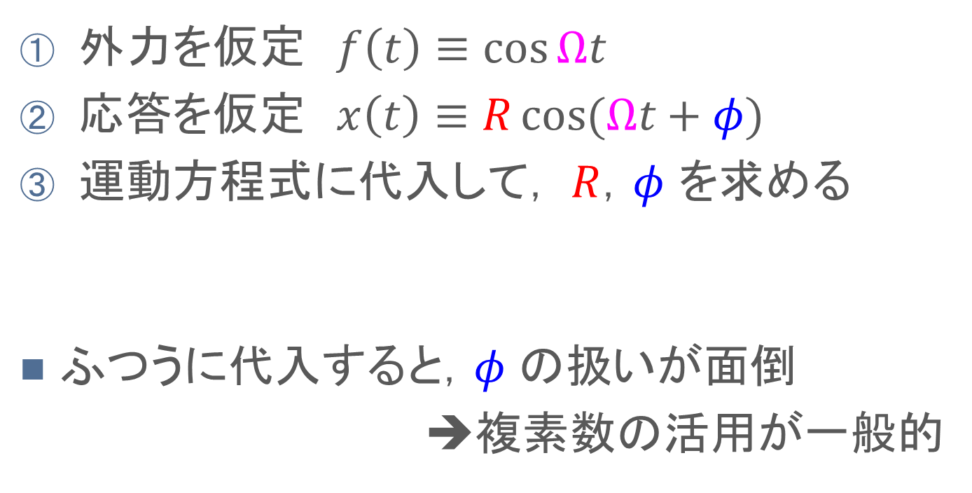
周波数応答解析の手順
$$m\ddot{x}+c\dot{x}+kx=f\left(t\right)$$
外力を仮定 $f\left(t\right)≡\cos{Ωt}$
応答を仮定 $x\left(t\right)≡R\cos{(Ωt+φ)}$
運動方程式に代入して， $R$，$φ$ を求める
ふつうに代入すると，$φ$ の扱いが面倒
➔複素数の活用が一般的
２つ合わせて
周波数応答という

Slide 31
数学的な準備
複素数とオイラーの公式

Slide 32
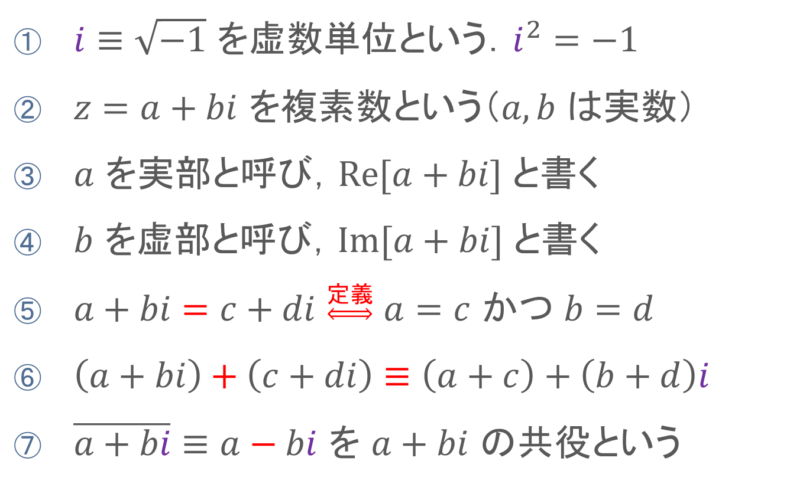
高校レベルの複素数
$i≡\sqrt{−1}$ を虚数単位という．$i^{2}=−1$
$z=a+bi$ を複素数という（$a,b$ は実数）
$a$ を実部と呼び，$\operatorname{Re}{[a+bi]}$ と書く
$b$ を虚部と呼び，$\operatorname{Im}{[a+bi]}$ と書く
$a+bi=c+di$ $\underset{⇔}{定義}$ $a=c$ かつ $b=d$
$\left(a+bi\right)+\left(c+di\right)≡\left(a+c\right)+\left(b+d\right)i$
$\overline{a+bi}≡a−bi$ を $a+bi$ の共役という

Slide 33
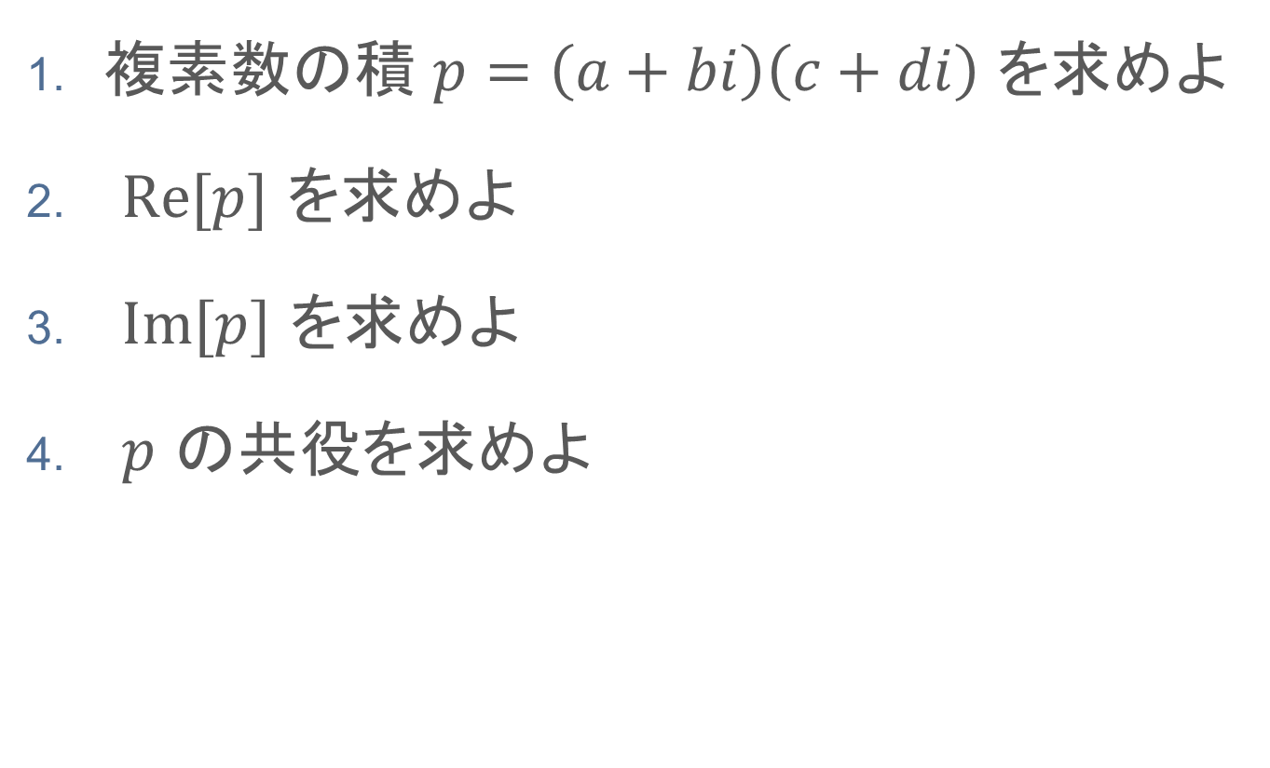
練習問題
複素数の積 $p=\left(a+bi\right)\left(c+di\right)$ を求めよ
$\operatorname{Re}{[p]}$ を求めよ
$\operatorname{Im}{[p]}$ を求めよ
$p$ の共役を求めよ

Slide 34
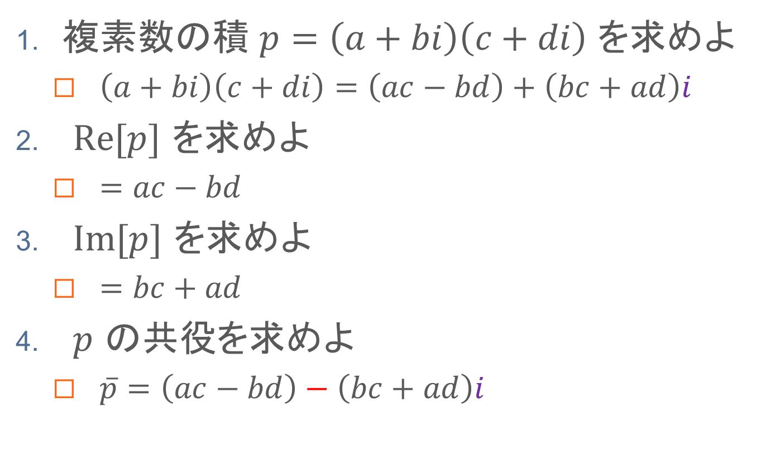
解答例
複素数の積 $p=\left(a+bi\right)\left(c+di\right)$ を求めよ
$\left(a+bi\right)\left(c+di\right)=\left(ac−bd\right)+\left(bc+ad\right)i$
$\operatorname{Re}{[p]}$ を求めよ
$=$ $ac−bd$
$\operatorname{Im}{[p]}$ を求めよ
$=$ $bc+ad$
$p$ の共役を求めよ
$\overline{p}=\left(ac−bd\right)−\left(bc+ad\right)i$

Slide 35
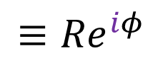
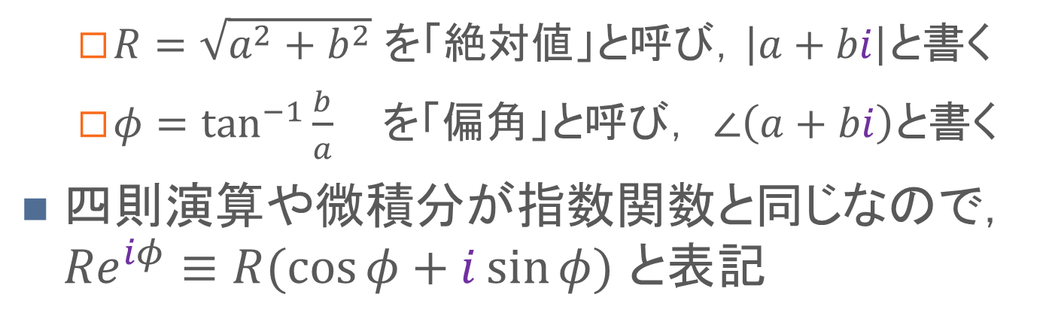
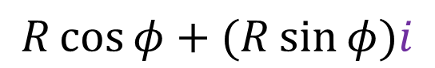
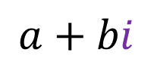
大学レベルの複素数（極座標）
直交形式
極形式（極座標）
$$a+bi$$
$$R\cos{φ}+(R\sin{φ})i$$
$${≡Re}^{iφ}$$
$R=\sqrt{a^{2}+b^{2}}$ を「絶対値」と呼び，$\left|a+bi\right|$と書く
$φ=\tan^{−1}{\frac{b}{a}}$ を「偏角」と呼び， $∠\left(a+bi\right)$と書く
四則演算や微積分が指数関数と同じなので，${Re}^{iφ}≡R(\cos{φ}+i\sin{φ})$ と表記
オイラーの公式

Slide 36
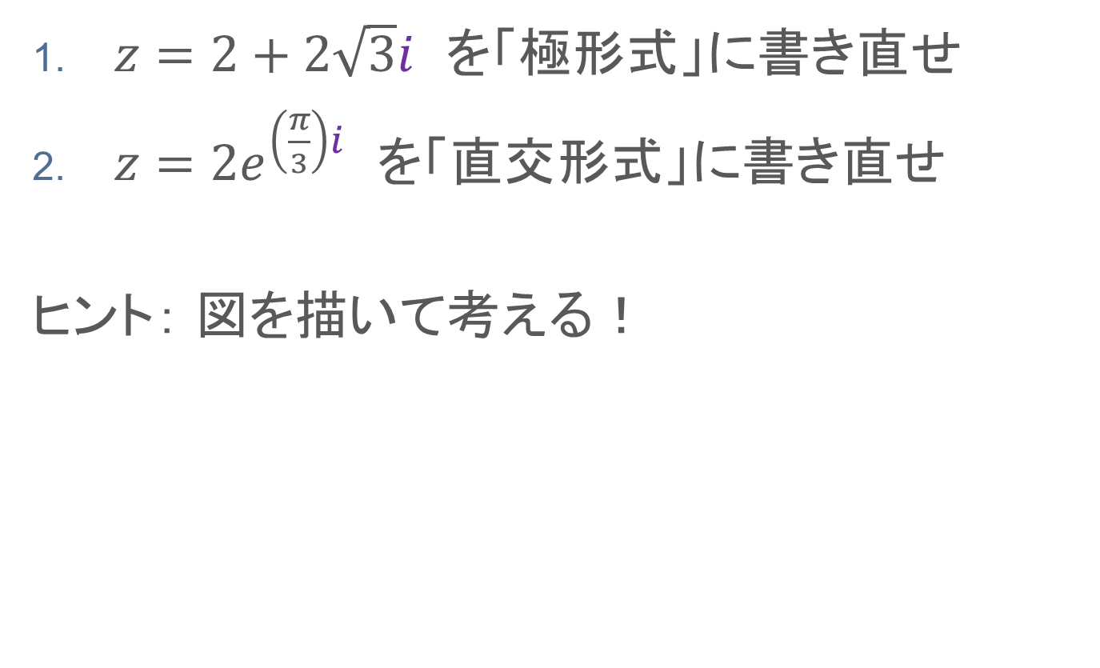
練習問題
$z=2+2\sqrt{3}i$ を「極形式」に書き直せ
$z=2e^{\left(\frac{π}{3}\right)i}$ を「直交形式」に書き直せ
ヒント： 図を描いて考える！

Slide 37
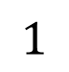
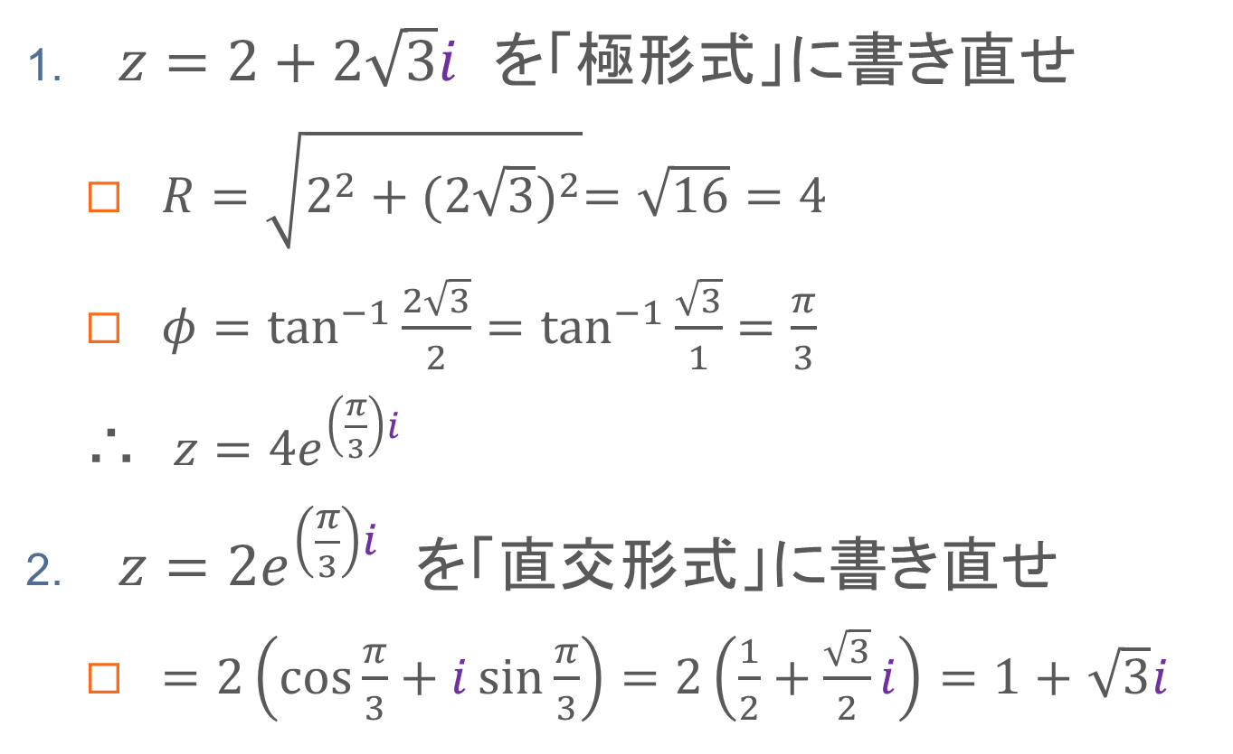
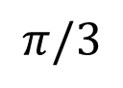
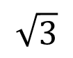
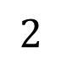
解答例
$z=2+2\sqrt{3}i$ を「極形式」に書き直せ
$R=\sqrt{2^{2}+{(2\sqrt{3})}^{2}}=\sqrt{16}=4$
$φ=\tan^{−1}{\frac{2\sqrt{3}}{2}}=\tan^{−1}{\frac{\sqrt{3}}{1}}=\frac{π}{3}$
∴ $z=4e^{\left(\frac{π}{3}\right)i}$
$z=2e^{\left(\frac{π}{3}\right)i}$ を「直交形式」に書き直せ
$=2\left(\cos{\frac{π}{3}}+i\sin{\frac{π}{3}}\right)=2\left(\frac{1}{2}+\frac{\sqrt{3}}{2}i\right)=1+$ $\sqrt{3}i$
$$2$$
$$\sqrt{3}$$
$$π/3$$
$$1$$
オイラーの公式

Slide 38
周波数応答の計算

Slide 39
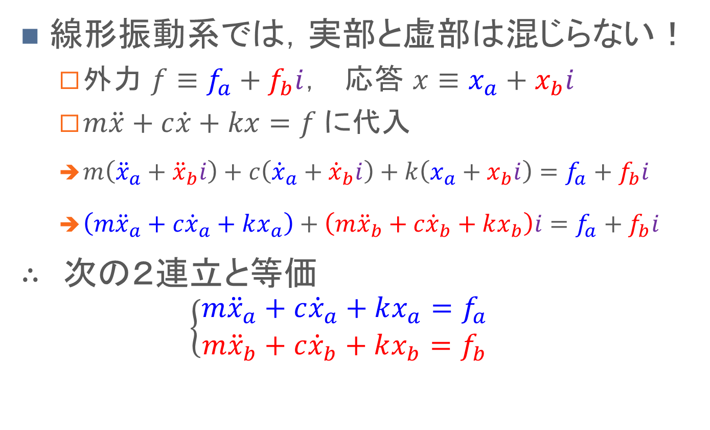
運動方程式への複素数の代入？
線形振動系では，実部と虚部は混じらない！
外力 $f≡f_{a}+f_{b}i$， 応答 $x≡x_{a}+x_{b}i$
$m\ddot{x}+c\dot{x}+kx=f$ に代入
$m\left({\ddot{x}}_{a}+{\ddot{x}}_{b}i\right)+c\left({\dot{x}}_{a}+{\dot{x}}_{b}i\right)+k\left(x_{a}+x_{b}i\right)=f_{a}+f_{b}i$
$\left(m{\ddot{x}}_{a}+{c\dot{x}}_{a}+kx_{a}\right)+\left(m{\ddot{x}}_{b}+c{\dot{x}}_{b}+kx_{b}\right)i=f_{a}+f_{b}i$
∴ 次の２連立と等価
$$\left\{\begin{aligned}m{\ddot{x}}_{a}+{c\dot{x}}_{a}+kx_{a}=f_{a} \\ m{\ddot{x}}_{b}+{c\dot{x}}_{b}+kx_{b}=f_{b}\end{aligned}\right.$$

Slide 40
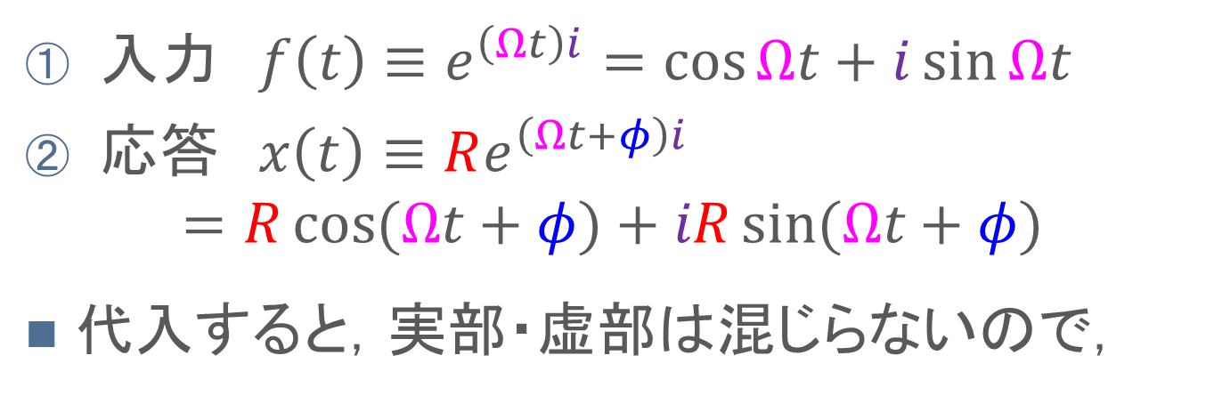
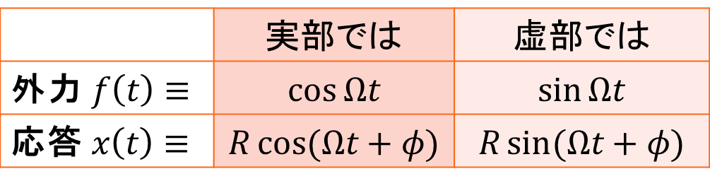
周波数応答の計算（複素数活用） 1/3
$$m\ddot{x}+c\dot{x}+kx=f\left(t\right)$$
入力 $f\left(t\right)≡e^{\left(Ωt\right)i}=\cos{Ωt}+i\sin{Ωt}$
応答 $x\left(t\right)≡Re^{\left(Ωt+φ\right)i}$
$$=R\cos{(Ωt+φ)}+iR\sin{(Ωt+φ)}$$
代入すると，実部・虚部は混じらないので，
 | 実部では | 虚部では
外力 $f\left(t\right)≡$ | $$\cos{Ωt}$$ | $$\sin{Ωt}$$
応答 $x\left(t\right)≡$ | $$R\cos{(Ωt+φ)}$$ | $$R\sin{(Ωt+φ)}$$
cos型・sin型の
計算が同時進行してくれる！

Slide 41
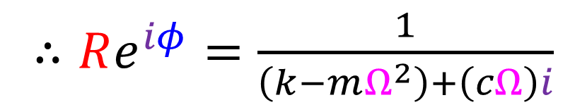
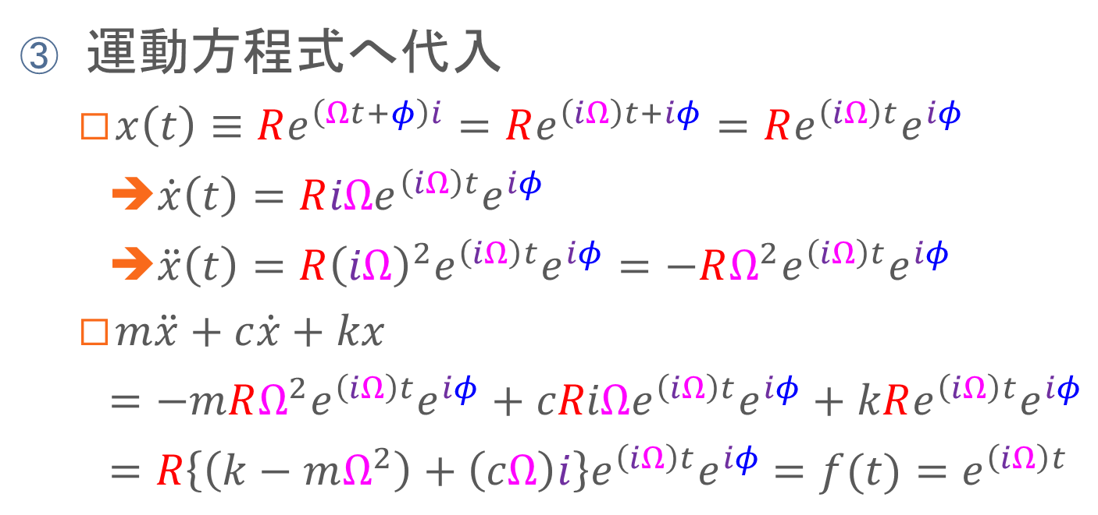
周波数応答の計算（複素数活用） 2/3
運動方程式へ代入
$x\left(t\right)≡Re^{\left(Ωt+φ\right)i}=Re^{\left(iΩ\right)t+iφ}=Re^{\left(iΩ\right)t}e^{iφ}$
➔$\dot{x}\left(t\right)=R{iΩe}^{\left(iΩ\right)t}e^{iφ}$
➔$\ddot{x}\left(t\right)=R{{\left(iΩ\right)}^{2}e}^{\left(iΩ\right)t}e^{iφ}=−R{Ω^{2}e}^{\left(iΩ\right)t}e^{iφ}$
$m\ddot{x}+c\dot{x}+kx$
$=−mRΩ^{2}e^{\left(iΩ\right)t}e^{iφ}+cRiΩe^{\left(iΩ\right)t}e^{iφ}+kRe^{\left(iΩ\right)t}e^{iφ}$
$=R\left\{\left(k−mΩ^{2}\right)+\left(cΩ\right)i\right\}e^{\left(iΩ\right)t}e^{iφ}$ $=f(t)=e^{\left(iΩ\right)t}$
∴ $Re^{iφ}=\frac{1}{\left(k−mΩ^{2}\right)+\left(cΩ\right)i}$

Slide 42



周波数応答の計算（複素数活用） 3/3
$$Re^{iφ}=\frac{1}{\left(k−mΩ^{2}\right)+\left(cΩ\right)i}$$
複素振幅という
右辺→極形式
分母 $=\left(k−mΩ^{2}\right)+\left(cΩ\right)i$
$$=\sqrt{{\left(k−mΩ^{2}\right)}^{2}+{\left(cΩ\right)}^{2}}e^{i\left(\tan^{−1}{\frac{cΩ}{k−mΩ^{2}}}\right)}$$
∴ $Re^{iφ}=\frac{1}{分母}=\frac{1}{\sqrt{{\left(k−mΩ^{2}\right)}^{2}+{\left(cΩ\right)}^{2}}}e^{i\left(−\tan^{−1}{\frac{cΩ}{k−mΩ^{2}}}\right)}$
周波数応答
$\left\{\begin{matrix}R(Ω)= & \frac{1}{\sqrt{{\left(k−mΩ^{2}\right)}^{2}+{\left(cΩ\right)}^{2}}} & （振幅比） \\ φ(Ω)= & −\tan^{−1}{\frac{cΩ}{k−mΩ^{2}}} & （位相差）\end{matrix}\right.$

Slide 43




３つの基本振動数（通説にご用心）
$$\ddot{x}+2ζω_{n}\dot{x}+{ω_{n}}_{}^{2}x=f\left(t\right)$$
自由振動 $$f\left(t\right)=0$$ | 固有振動数 | $ω_{n}$ | 大
 | 減衰振動の振動数 | $ω_{d}=ω_{n}\sqrt{1−ζ^{2}}$ | 中
強制振動 $$f\left(t\right)=A\cos{Ωt}$$ | 共振点 $Ω=ω_{p}$ （共振曲線のピーク） | $ω_{p}=ω_{n}\sqrt{1−{2ζ}^{2}}$ | 小
通説１…外力がないと固有振動数で揺れる
通説２…共振は $Ω=ω_{n}$ （固有振動数）で起こる
通説３…共振は $Ω=ω_{d}$ （減衰振動数）で起こる
減衰があると（$ζ≠0$），これら通説は全て嘘！

Slide 44



「周波数応答」のまとめ
$$m\ddot{x}+c\dot{x}+kx=A\cos{Ωt}$$
$$R(Ω)=\frac{A}{\sqrt{{\left(k−mΩ^{2}\right)}^{2}+{\left(cΩ\right)}^{2}}}$$
$$φ(Ω)=−\tan^{−1}{\frac{cΩ}{k−mΩ^{2}}}$$
※$A=1$ で計算したので $A$倍
➔実習あり

Slide 45

実習（vib7h_C3.xls）
「ゲイン線図と位相線図」のA＊R(Ω)の値と，シート「調和応答」の最大振幅を比較して，検算せよ．
※「調和応答」の誤差は，時間刻みによる
課題

